Slide 1
Fotoalbum
Výlety za mašinkami

Slide 2
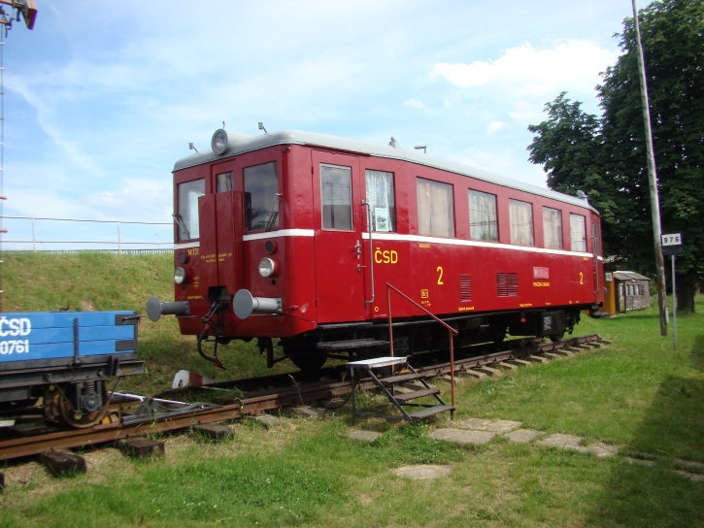
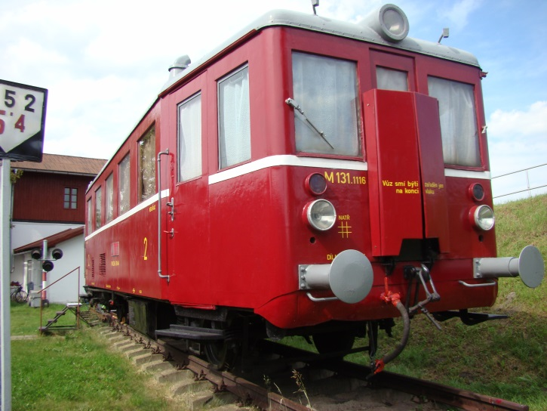
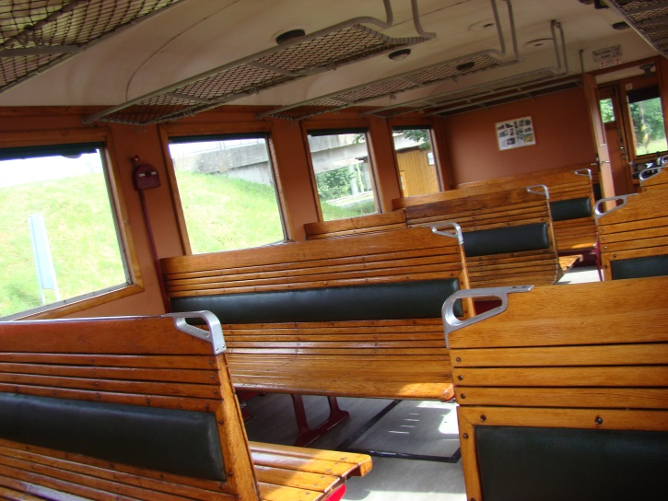
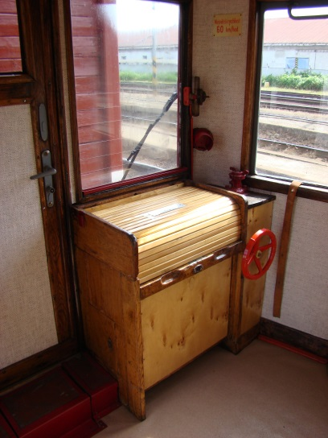
Hurvínek 1/2
Muzeum
Rosice n. Labem
Motorový vůz řady M-131, železničáři nazývaný „Hurvínek“, vyráběla Tatra Kopřivnice. Tento je z roku 1949. S naftovým motorem o výkonu kolem 150 koní (jako dnes trochu silnější osobní auto) dosahoval 60 km/h.

Slide 3
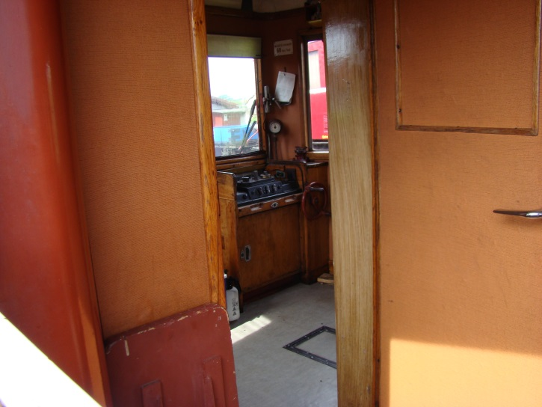
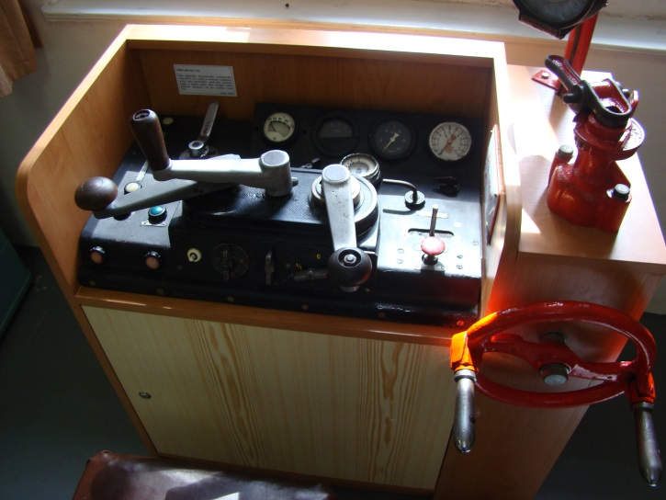
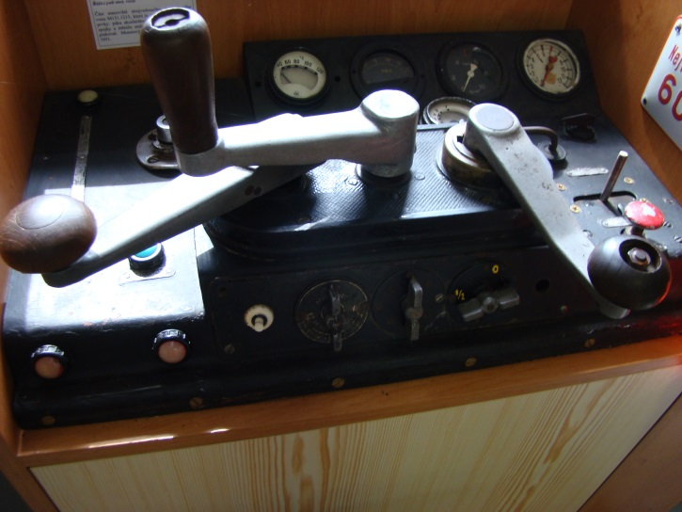
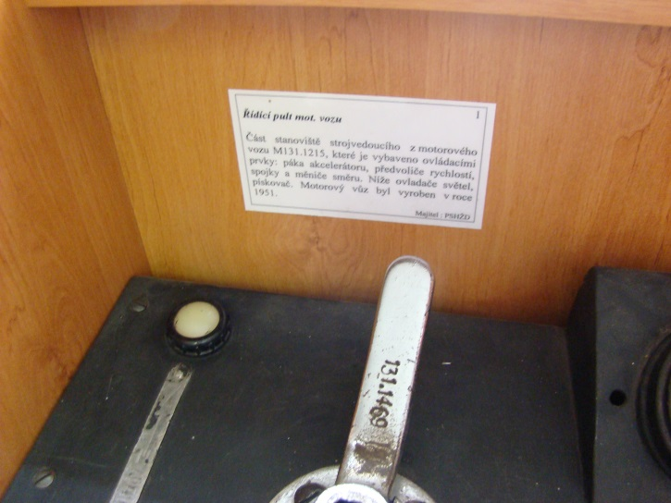
Hurvínek 2/2
Pracoviště strojvůdce vozu M-131 (muzeum
v Rosicích nad Labem)

Slide 4
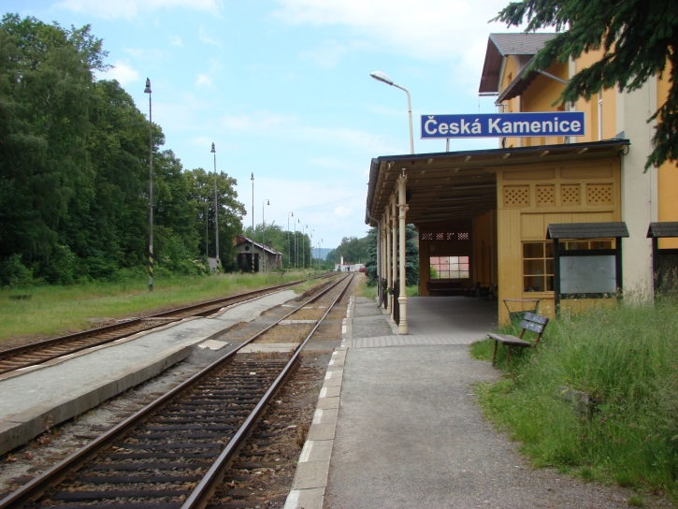
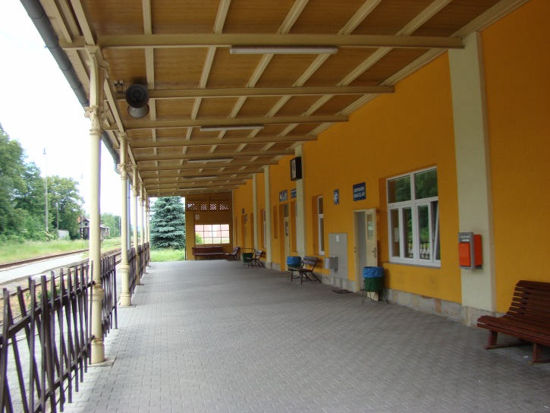
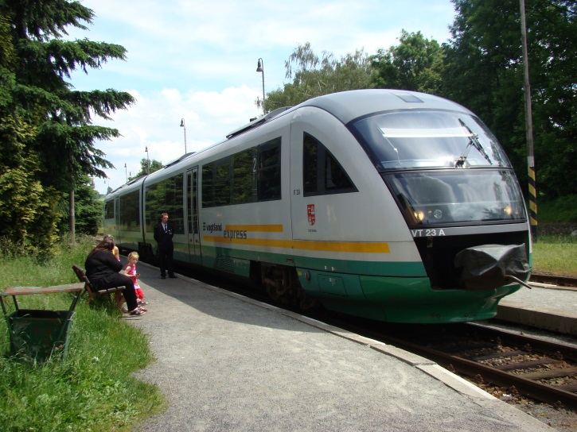
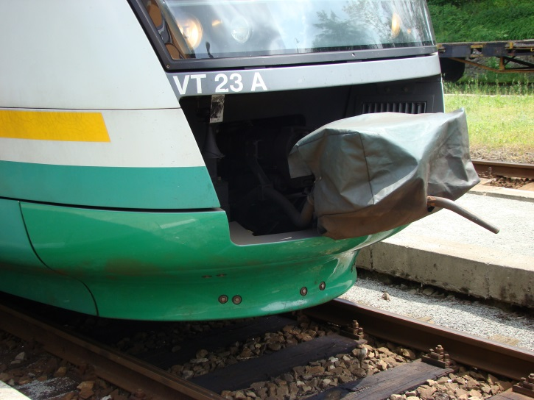
Česká Kamenice 1/2
Motorová jednotka
VT 23 Desiro dopravce Deutsche Bahn se znakem města Zwickau, zapůjčená Českým drahám pro trať Děčín – Rumburk, ve stanici Česká Kamenice.

Slide 5
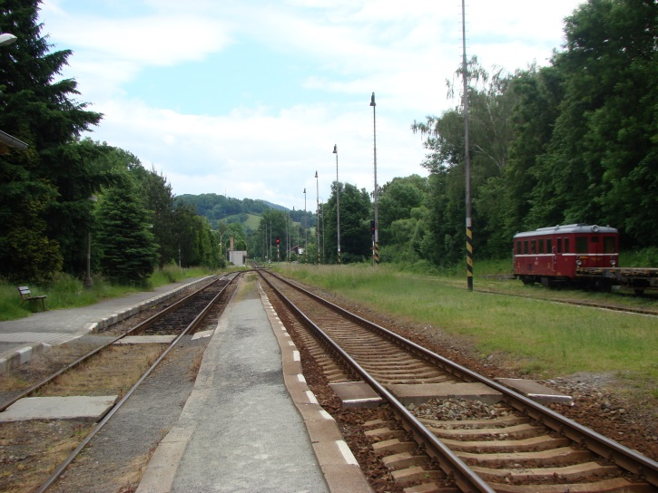
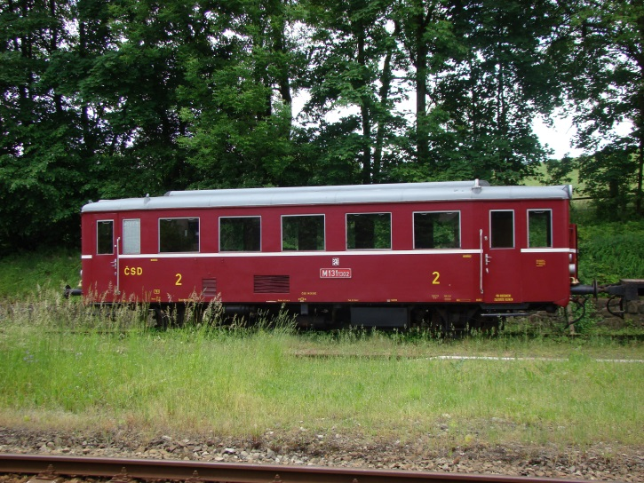
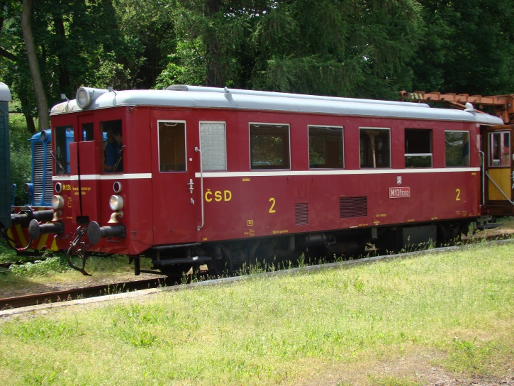
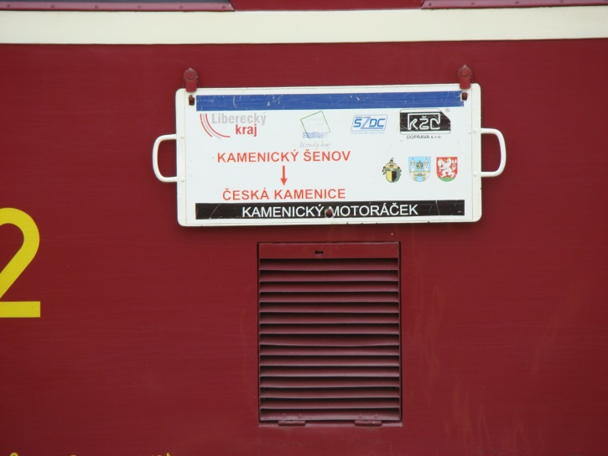
Česká Kamenice 2/2
Motorový vůz M-131.1302 zvaný „Hurvínek“ (tento byl vyroben v r. 1951),
o prázdninových víkendech na muzejní trati do Kamenického Šenova pod označením „Kamenický motoráček“.

Slide 6
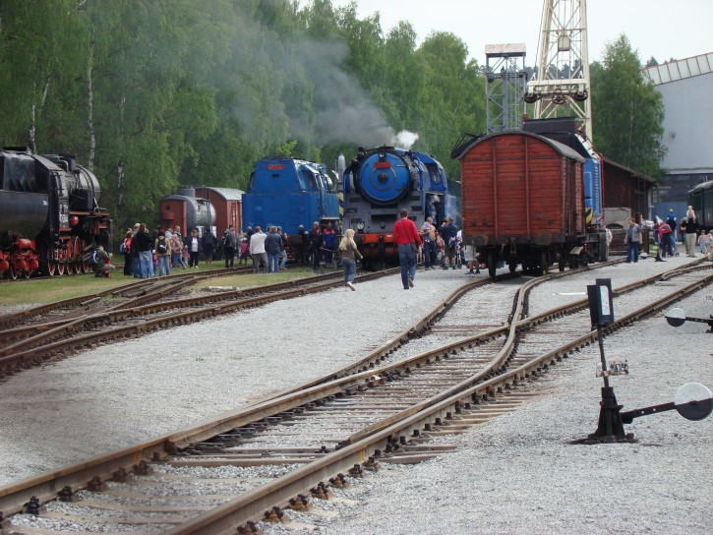
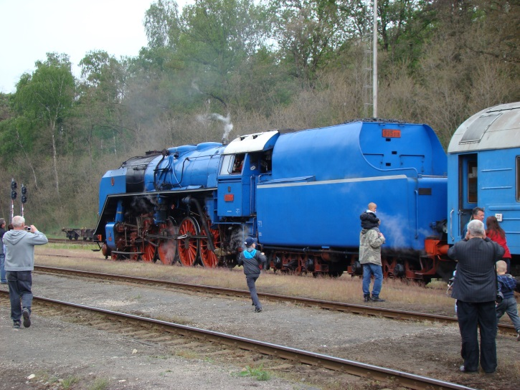
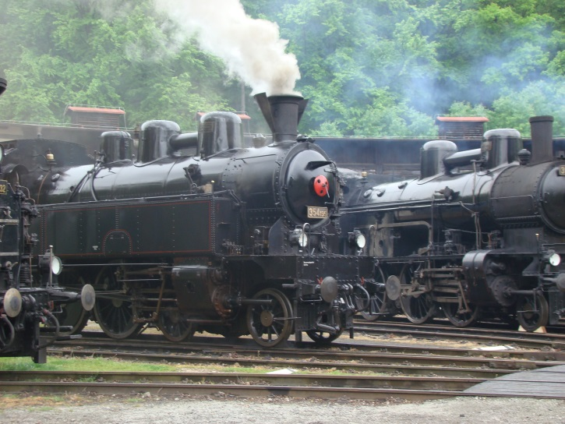
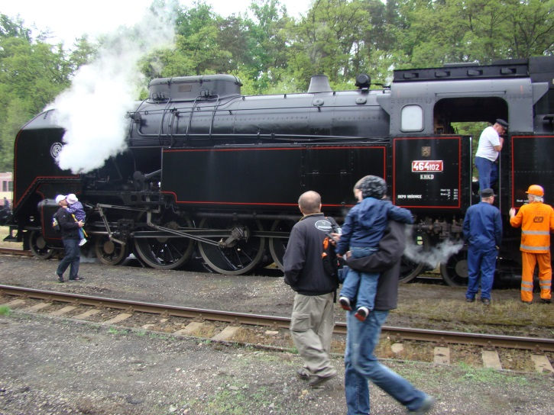
Lužná u Rakovníka 1/2
Lužná je známa především jako sídlo snad největšího železničního muzea u nás, muzea Českých drah. Vyhlášené jsou nejen jeho nostalgické parní vlaky z Prahy (vpravo dole právě jeden přijel), ale hlavně jeho – předem ohlášené a předem vyprodané - parní víkendy, na které se sjíždí omladina od mateřských škol až po U3V.

Slide 7
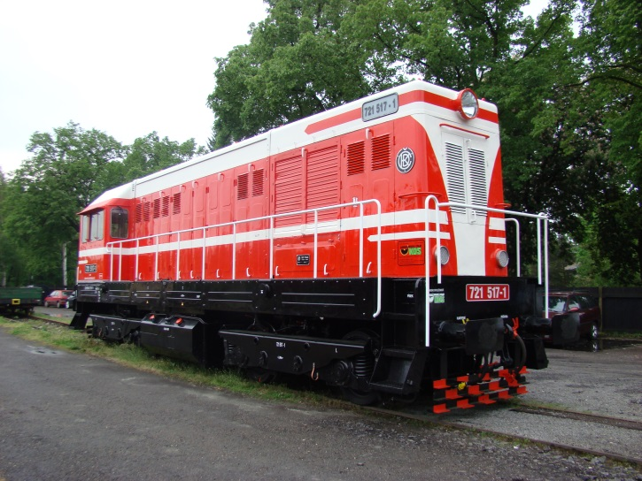
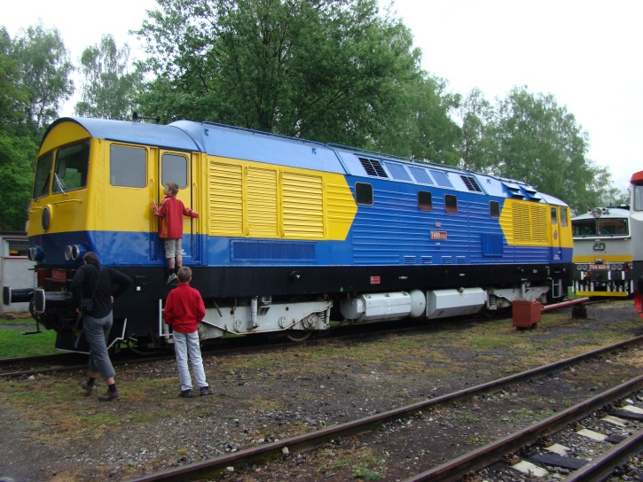
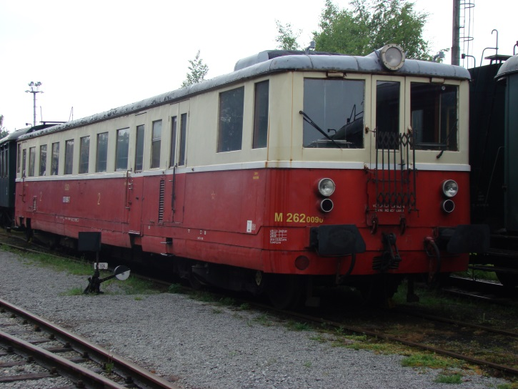
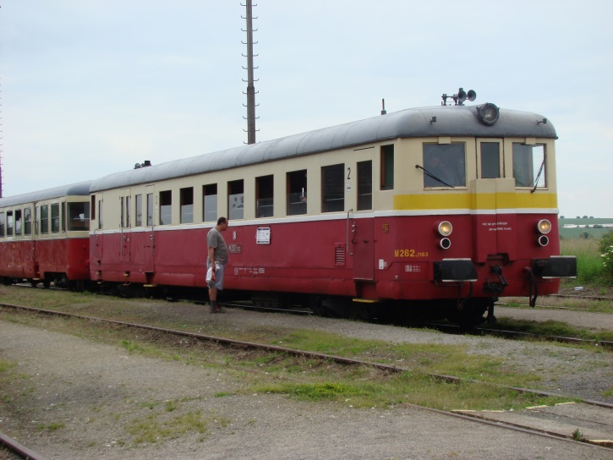
Lužná u Rakovníka – 2/2
V muzeu v Lužné jsou k vidění nejen parní, ale také motorové jednotky (některé unikátní, jako žluto-modrá vpravo). Většina je ve funkčním stavu, jako např. motorák M-262.1183 vpravo dole – ten je zrovna při historické jízdě ve stanici Libochovice na trati pod Řípem: Praha – Vraňany (dříve Jenšovice) – Straškov – Libochovice – Louny, neboli podle jízdního řádu z 1.5.1912: Prag – Jenschowitz – Straschkow – Libochowitz – Laun a. Eger.

Slide 8
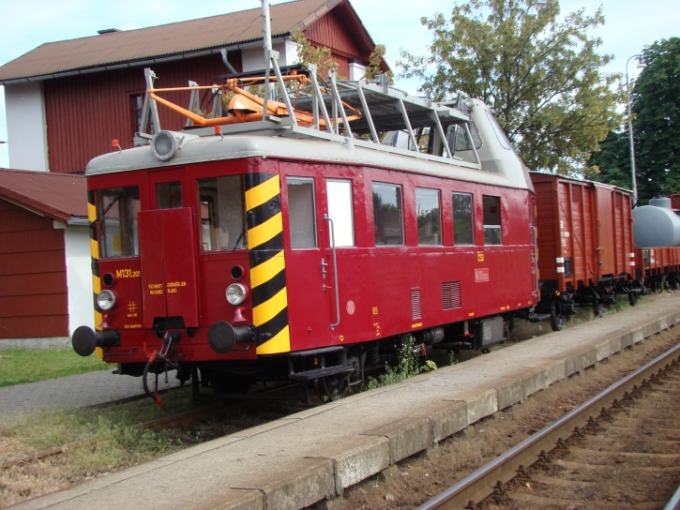
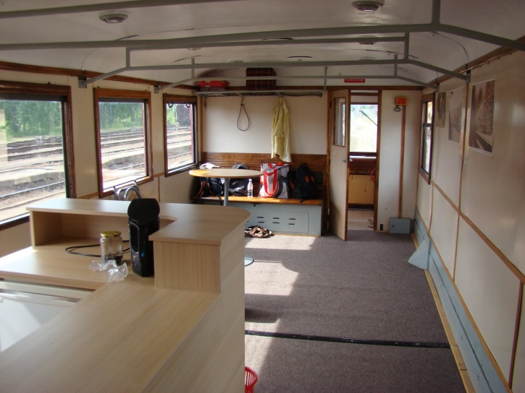
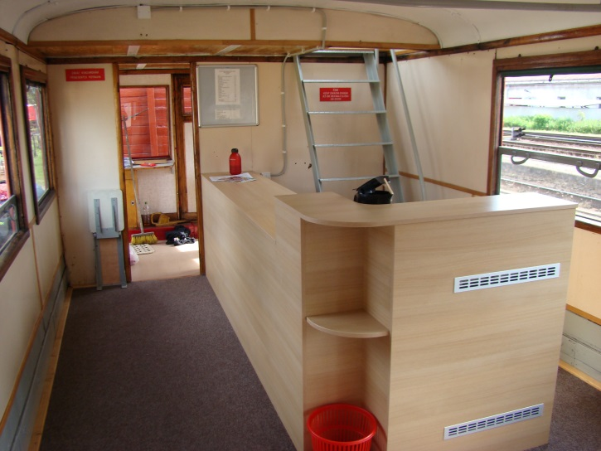
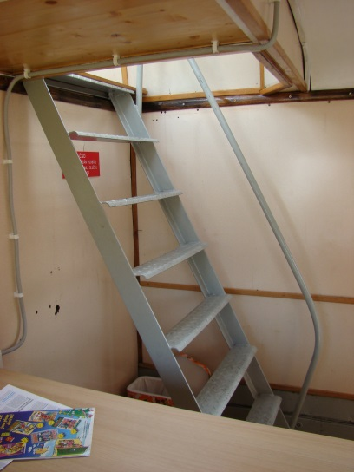
Věžák 1/2
Muzeum Rosice nad Labem
Přístavbou „věže“ a vnitřní přestavbou motorového vozu M-131.1342 (r.v. 1954) v roce 1979 vznikl vůz M-131.2053 používaný pro opravy a údržbu trolejového vedení. Na obrázcích dole je vidět vstup do „věže“.

Slide 9
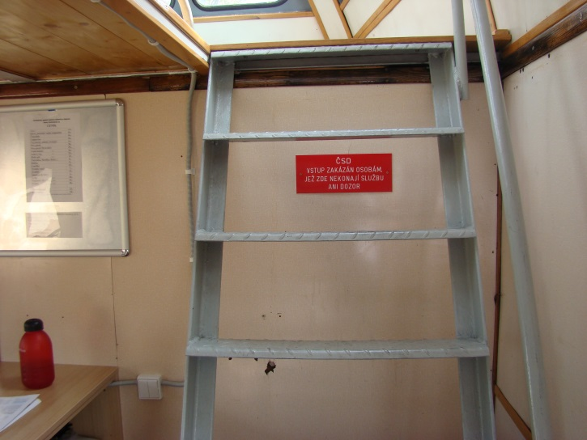
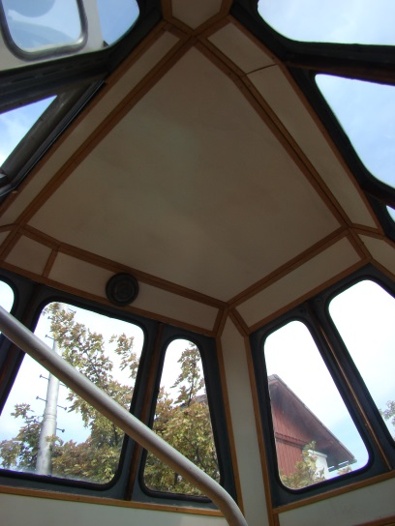
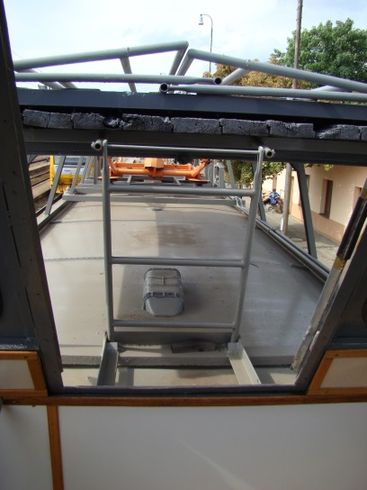
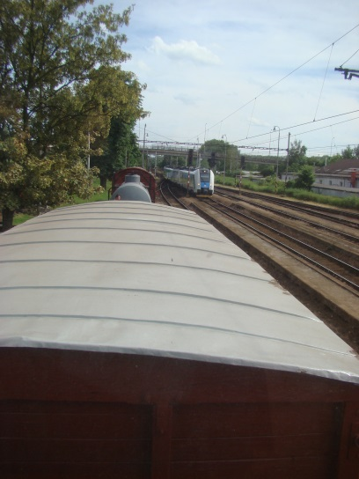
Věžák 2/2
Muzeum Rosice nad Labem
Vstup do „věže“ a výhled z ní

